Slide 1

  Chào mừng các em đến với tiết Toán

Slide 2
PHÉP CỘNG, PHÉP TRỪ TRONG PHẠM VI 20
CHỦ ĐỀ 2
BÀI 9
BÀI TOÁN VỀ THÊM BỚT MỘT SỐ ĐƠN VỊ
(Tiết 2)

Slide 3
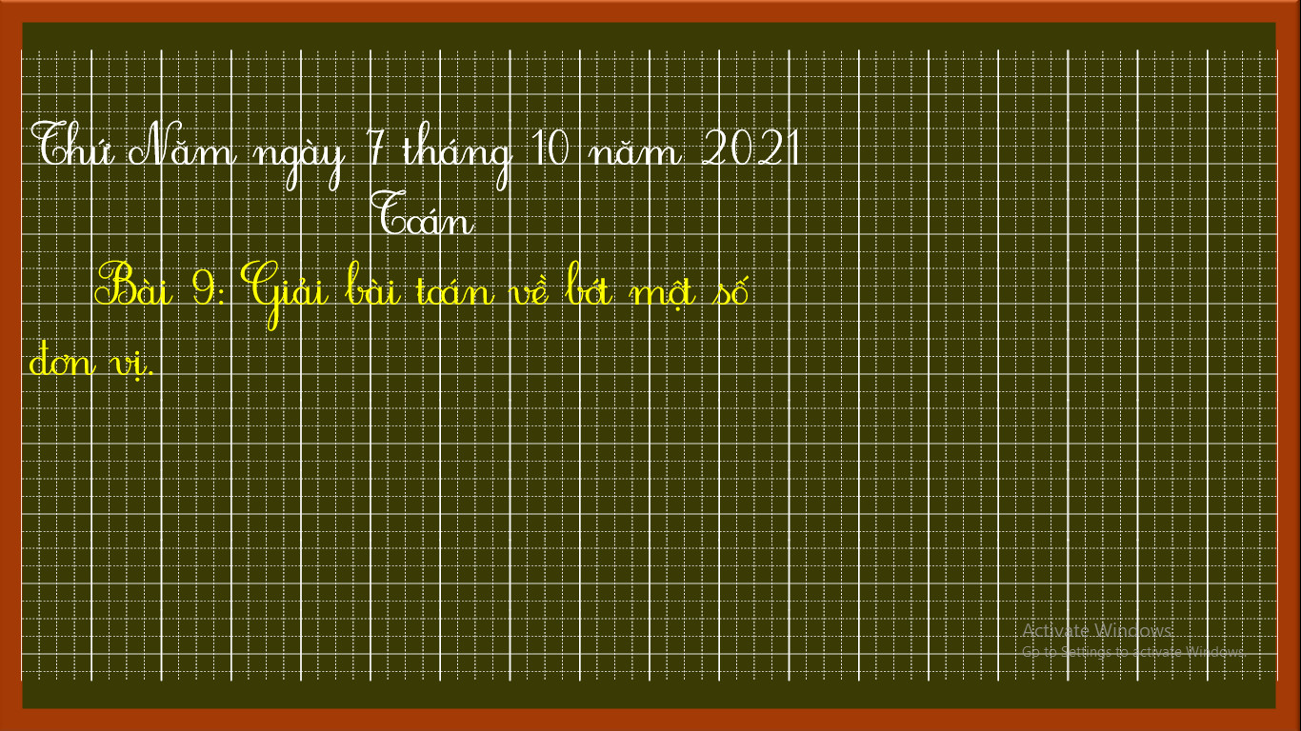

Slide 4
Khám phá

Slide 5
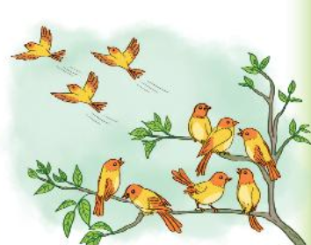
Giải bài toán về bớt một số đơn vị
Bài toán: Có 10 con chim đậu trên cành, sau đó 3 con bay đi. Hỏi trên cành còn lại bao nhiêu con chim?
số
là:
Bài giải
Tóm tắt:
Trên cành còn lại số con chim là:
Số
con chim
trên cành còn lại là:
Số con chim còn lại là:
Có : 10 con chim
10 – 3 = 7 (con)
Bay đi : 3 con chim
Còn lại : … con chim?
Đáp số: 7 con chim.

Slide 7

Đàn lợn nhà An có 15 con, mẹ đã bán 5 con. Hỏi đàn lợn nhà An còn lại bao nhiêu con?
số
là:
Tóm tắt
Bài giải
Có : con lợn
Đàn lợn nhà An còn lại số con là:
Số con lợn còn lại là:
15
Số
con lợn
nhà An còn lại là:
?
Bán : con lợn
(con)
5
?
?
?
?
- =
Còn lại : … con lợn?
Đáp số: con lợn.
?

Slide 8
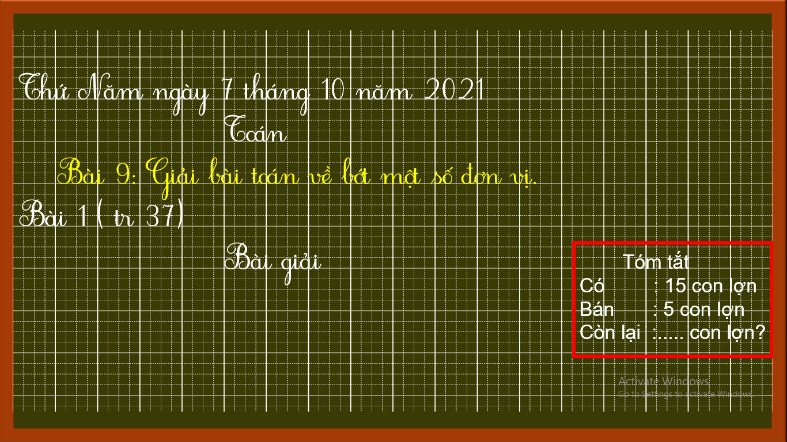

Slide 9
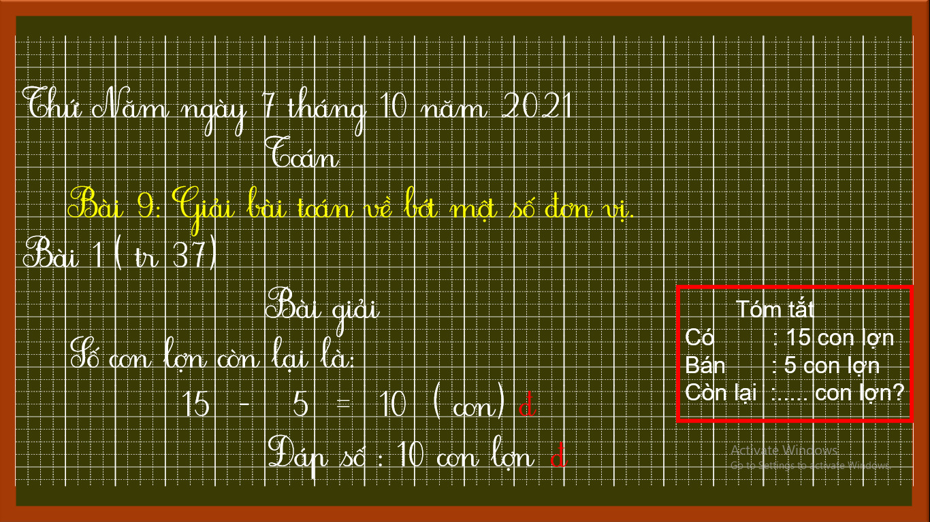

Slide 10
